Slide 1
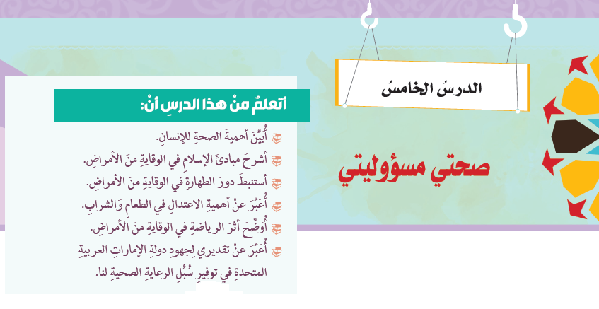

Slide 2
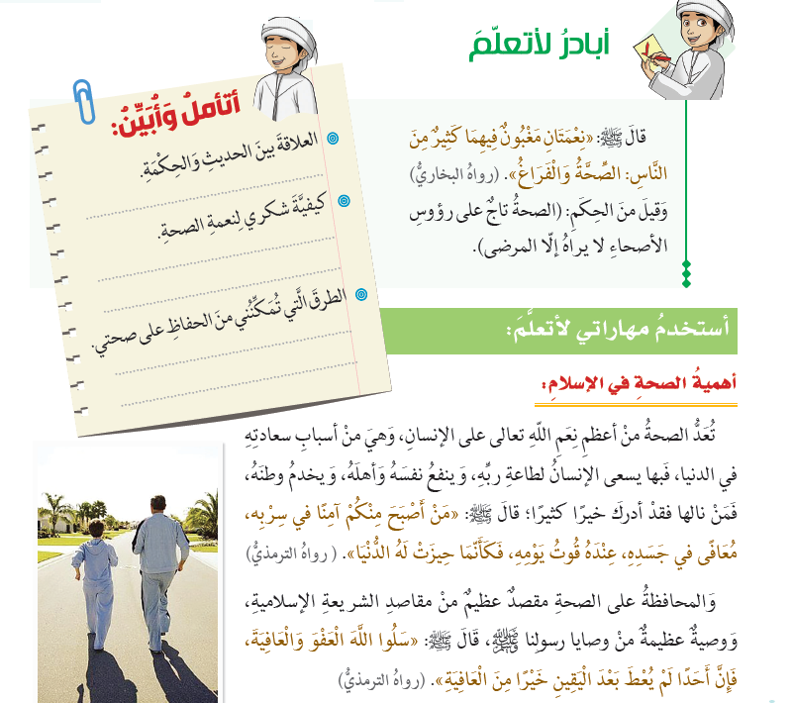
كلاهما يوضح بأن نعمة الصحة من الله لا يشعر بها إلا من يفقدها
العناية بالصحة والوقاية من الأمراض
المحافظة على النظافة وممارسة الرياضة والاعتدال في الطعام والشراب

Slide 3
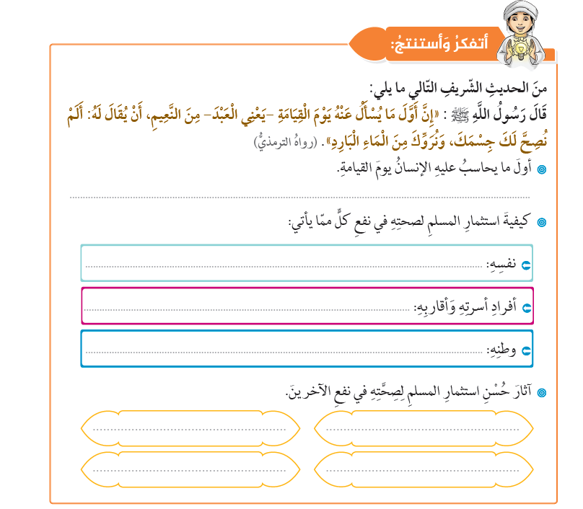
صحة الجسم
أداء العبادات بالتمام والكمال والاستمرار بالعناية والنظافة
الاهتمام أسرته ومساعدة الآخرين
الدفاع عن وطنه بكل طاقاته وإمكانياته
ينال رضا الله تعالى
الأجر والثواب
تطور المجتمع وتماسكه
تقوية العلاقات الاجتماعية

Slide 4
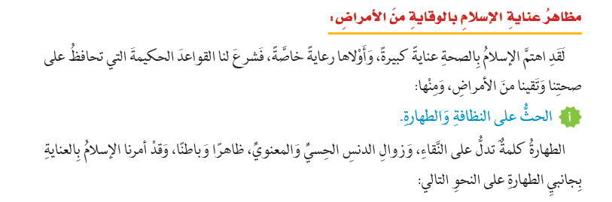
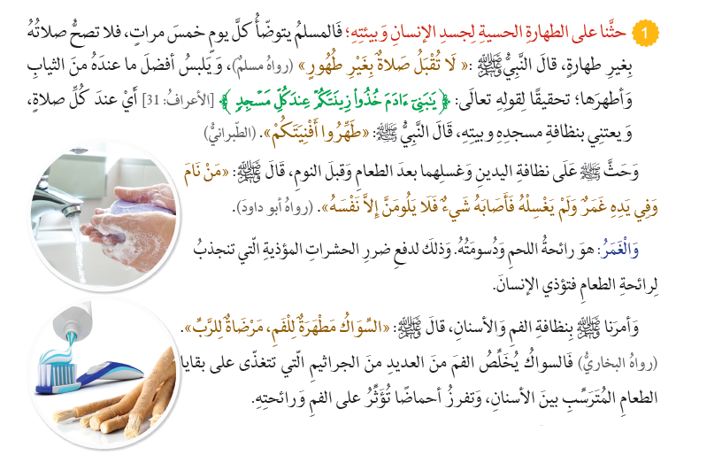

Slide 5
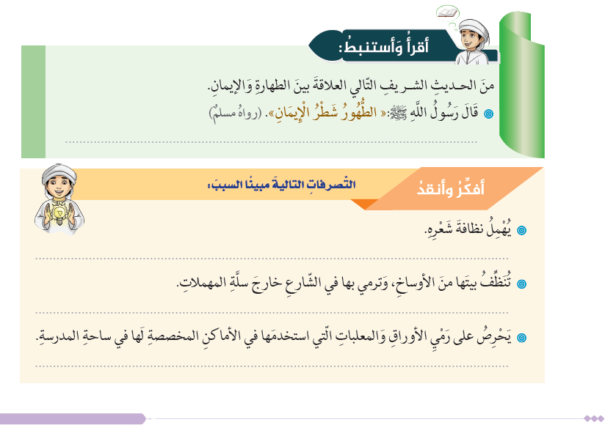
الطهارة جزء رئيسي وهام من دين الإسلام
تصرف غير صحيح وقد يضر بصحته وديننا يدعو للنظافة
تصرف غير صحيح ويضر بالبيئة وبصحة الآخرين
تصرف صحيح يحافظ على نظافة البيئة ويقي الناس من الأمراض

Slide 6
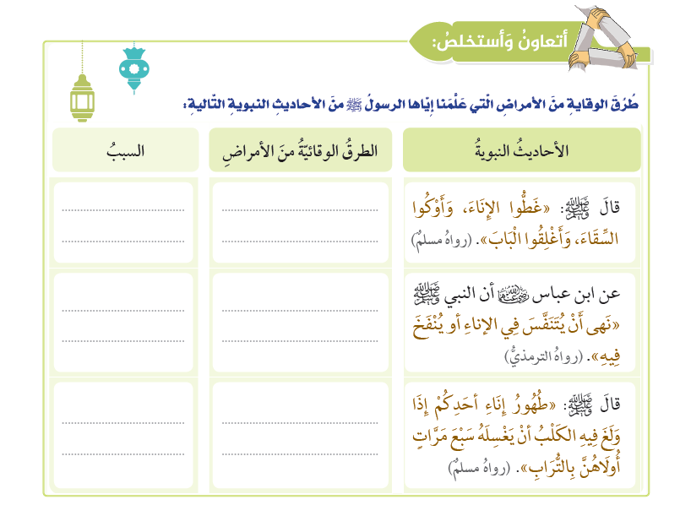
لحماية الإنسان من الجراثيم ومنع دخول الحيوانات
تغطية الإناء وقلبه وإغلاق الباب
لمنع دخول الجراثيم من دخول جسم الإنسان
عدم النفخ في الإناء ( الكوب مثلاً )
لأنّ لُعاب الكلب قد يضر بصحة الفرد
تطهير الإناء الذي ولغ فيه الكلب سبع مرات إحداهن بالتراب

Slide 7


Slide 8
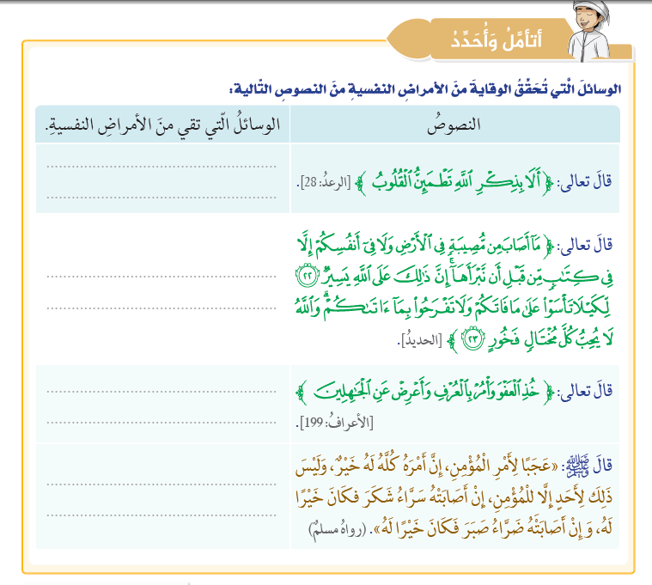
ذكر الله تعالى بالدعاء وقراءة القرآن
الأمل وعدم اليأس والإيمان بقضاء الله تعالى وقدره
التسامح والعفو و مقابلة الإساءة بالإحسان
الصبر عند الشدائد وشُكر النِّعم وأصحاب الفضل والجود علينا

Slide 9
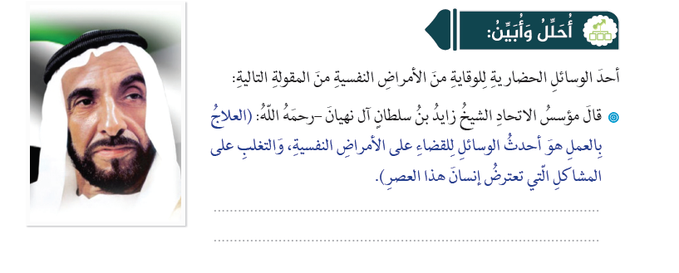
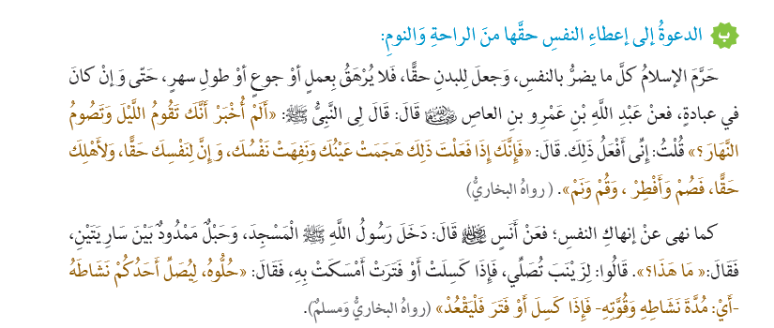
العمل النافع للنفس ولخدمة الآخرين والوطن

Slide 10
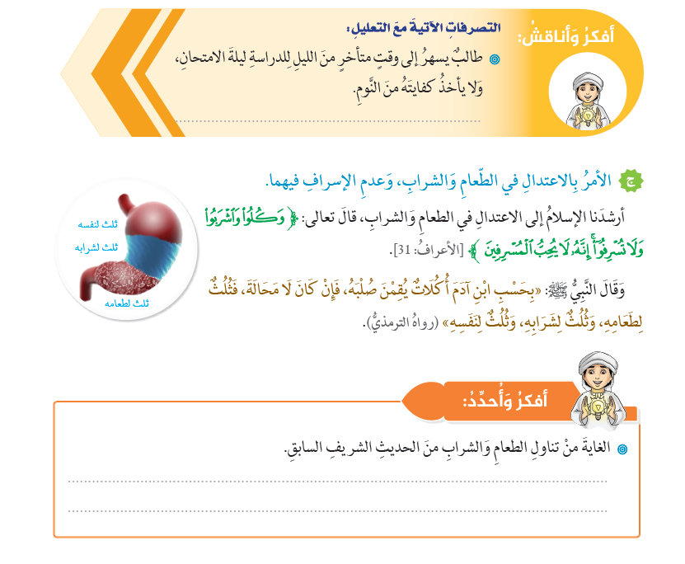
خطأ يضر بتفكيره وتركيزه في الامتحان
للمحافظة على صحة الإنسان ووقايته من الأمراض

Slide 11
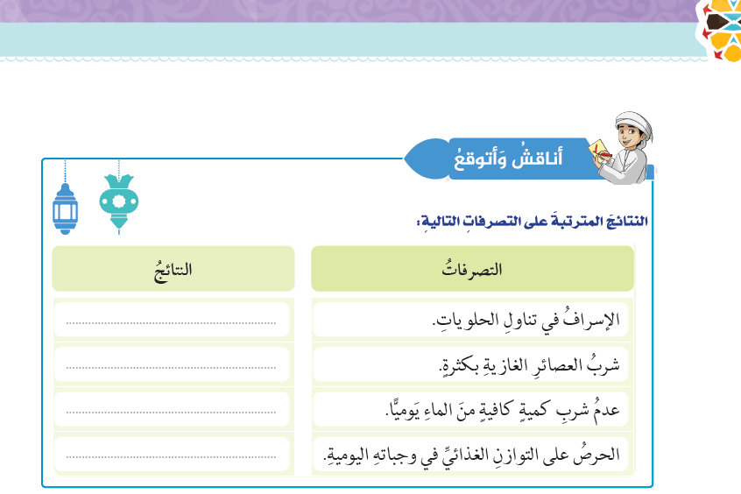
تسوس الأسنان وسبب للسمنة ومضر السكري
ترقق العظام والسمنة وعسر الهضم
يصيب الإنسان الجفاف وعسر الهضم
يوفّر للإنسان الطاقة اللازمة بدون ضرر

Slide 12
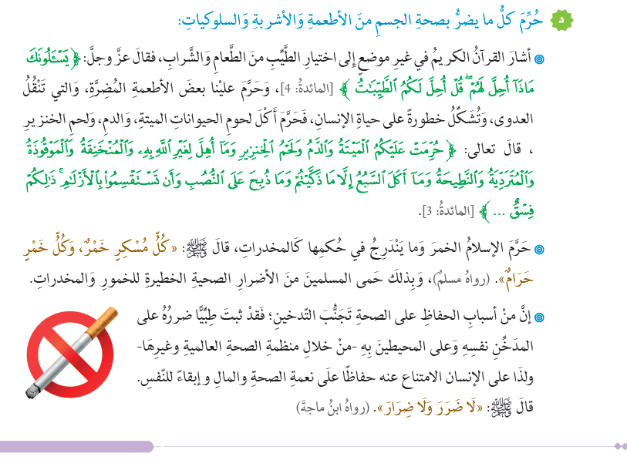

Slide 13
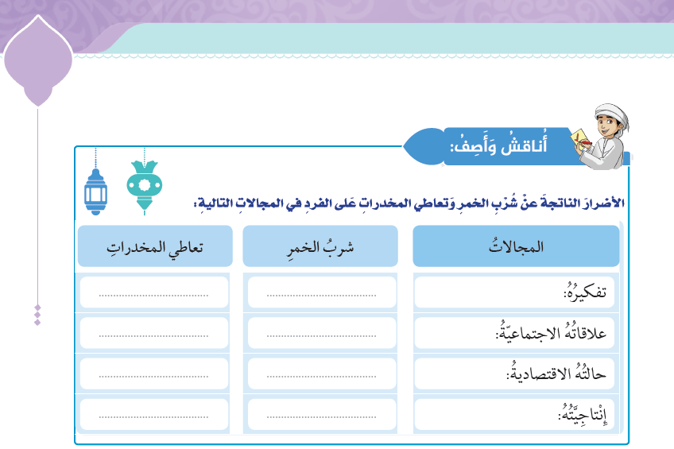
يتلف عقله ويدمر تفكيره
يفقد الإنسان العقل والتركيز
تكون علاقته بأهله وأسرته سيئة
ينفر منه الناس إذا أساء لهم
قد يصل به إلى الإفلاس
يضر بحالته الاقتصادية
يصبح مشلولاً عن العمل
إنتاجيته تقل وقت السُكر

Slide 14
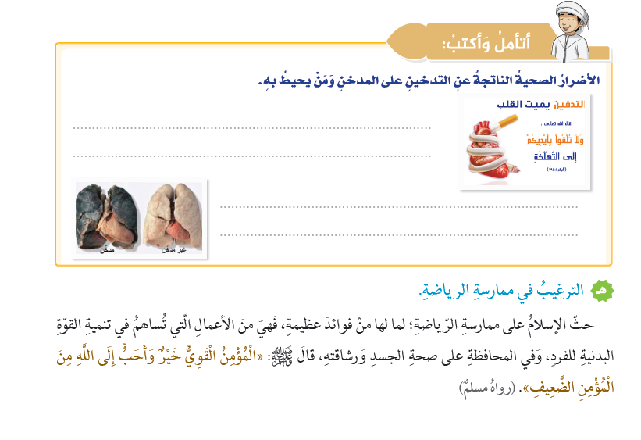
تضر بصحة الإنسان وتتلف الرئة وتضر بالقلب ومضيعة للمال كما أنها تضر وتؤذي من حوله بضيق التنفس والرائحة

Slide 15
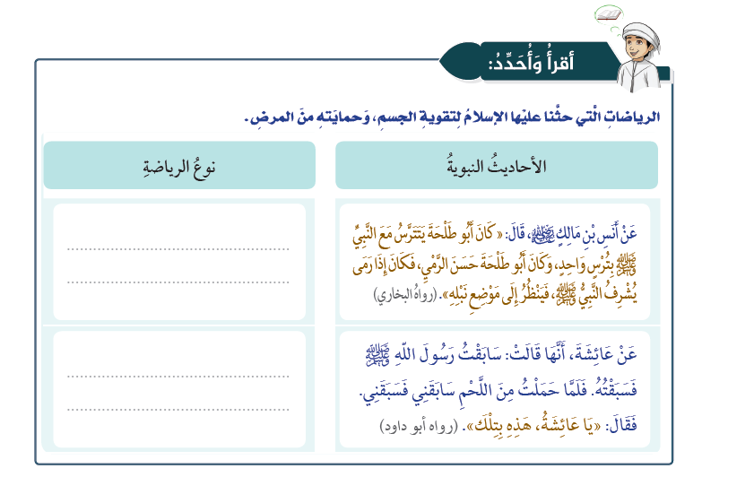
الرماية
السباق في الجري

Slide 16
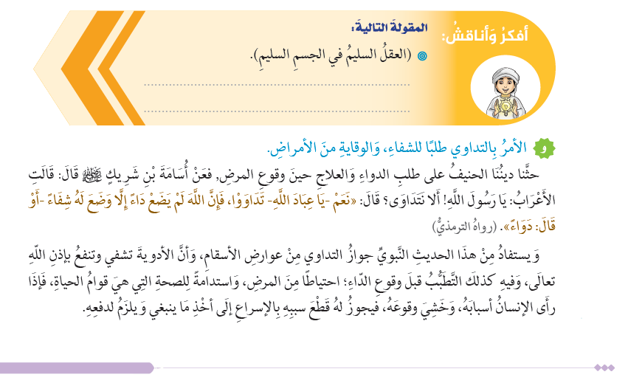
سلامة الجسم سلامة لسائر الأعضاء

Slide 17
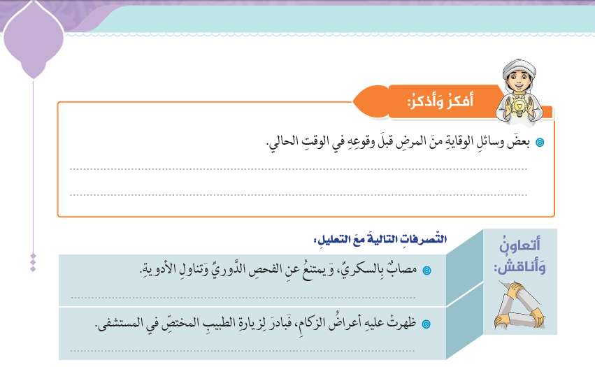
الفحص الدوري والتحاليل المخبرية التطعيم من الأمراض والأوبئة
تصرف غير صحيح لأنه يضر بالصحة وإلى تفاقم المرض
تصرف صحيح وقاية لجسمه من المرض وأضراره

Slide 18
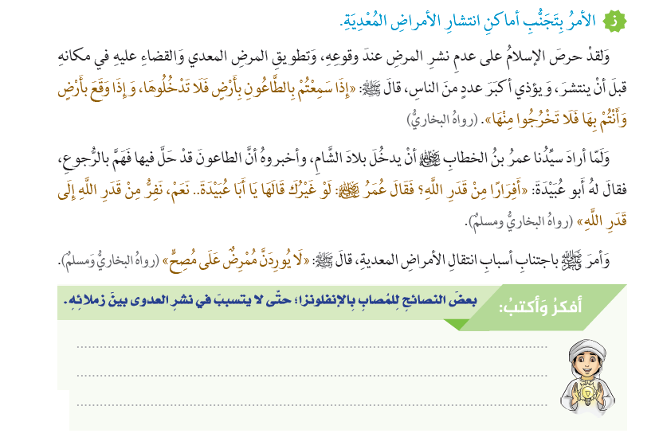
الابتعاد عن زملائه وعدم استعمال أدوات الغير حتى لا ينتقل المرض لهم

Slide 19
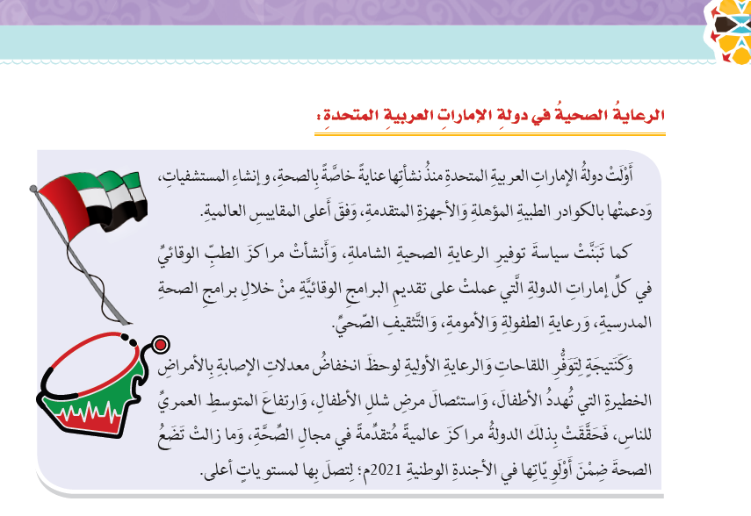

Slide 20
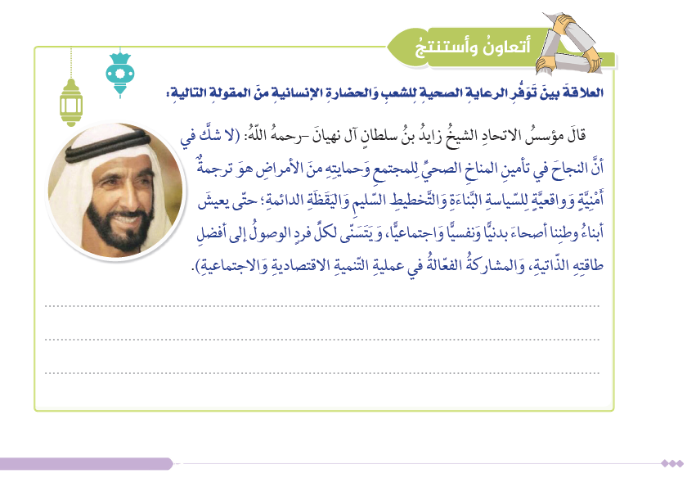
الصحة توفر للإنسان الطاقة التي تمكنه من المشاركة الفاعلة في عملية التنمية الاقتصادية والاجتماعية

Slide 21
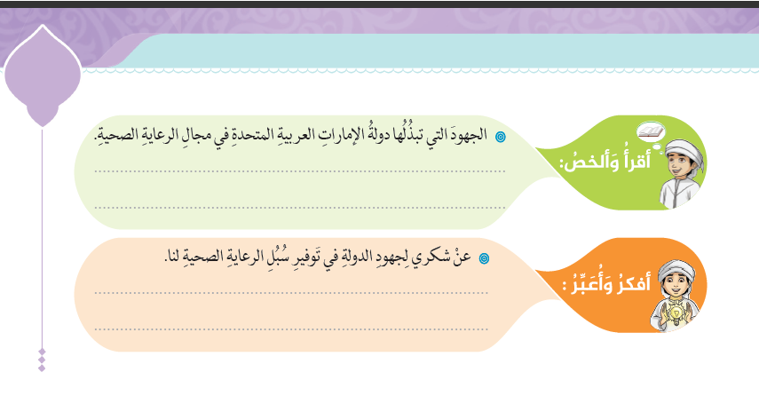
ابراز جهود الدولة لتنمية روح الولاء عند الطلبة وتوجيههم لشكر النعم و نمية قدراتهم
الدعاء للحكام بالصحة وطول العمر والإخلاص لوطني والمحافظة على مرافق بلادي

Slide 22
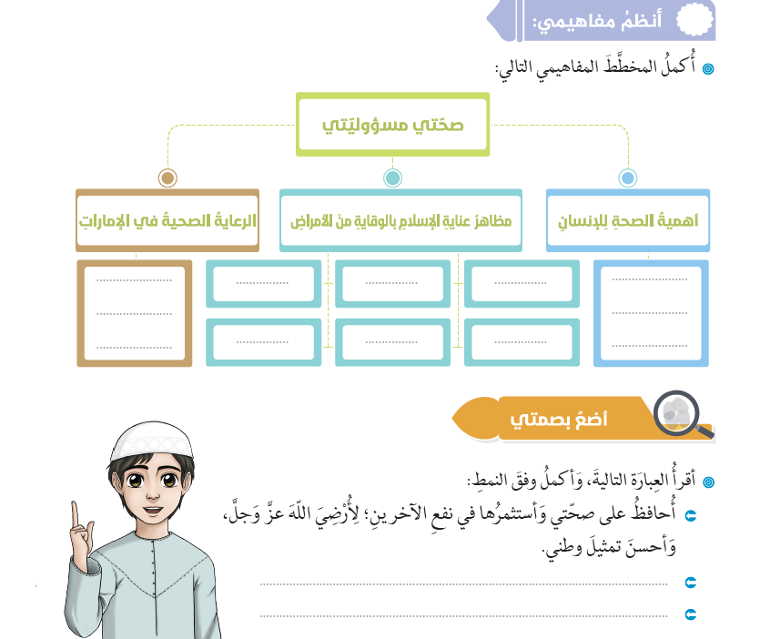
متطورة ومتقدمة
الحمية
العلاج
الوقاية
العقل السليم في الجسم السليم
الطهارة
الحذر
النظافة
العقل السليم في الجسم السليم
درهم وقاية خير من قنطار علاج

Slide 23
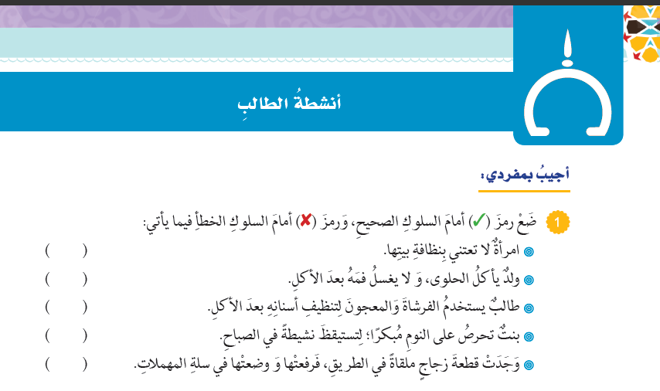
خطأ
خطأ
صح
صح
صح

Slide 24
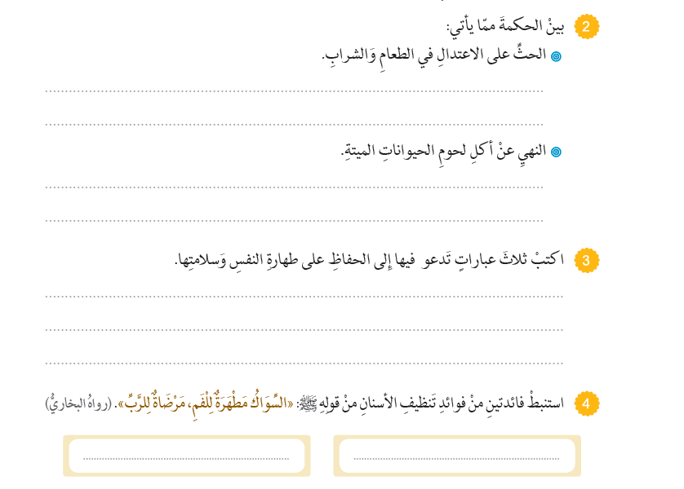
وقاية الجسم من السمنة والأمراض
لأنها تضر بالجسم وينفر الإنسان منها بطبعه
درهم وقاية خير من قنطار علاج
المعدة بيت الداء والحمية رأس كل دواء
العقل السليم في الجسم السليم
مرضاة للرب
مطهرة للفم

Slide 25
